Slide 1
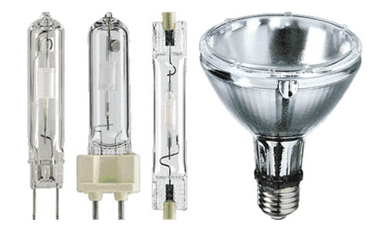
ТЕМА: Электрические источники света
ПМ 01 Организация технического обслуживания и ремонта электрического и электромеханического оборудования. МДК 01.03 Электрическое и электромеханическое оборудование

Slide 2
Цели занятия:
образовательная:
изучить источники света, их конструкцию и принцип работы;
выявить преимущества и недостатки одной лампы перед другой;
воспитательная:
воспитать готовность к профессиональному общению;
развивающая:
активизировать мыслительную деятельность студентов;
развить внимание, память, умение делать выводы и сравнения.

Slide 3
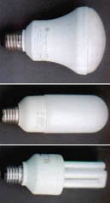
Источником света называют устройство, предназначенное для превращения энергии в оптическое излучение с длинной волн от 1 до 106 нм.

Slide 4
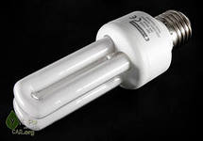
По принципу преобразования электрической энергии в энергию видимых излучений современные источники света подразделяются на две основные группы:
тепловые
разрядные.

Slide 5
Классификация источников света

Slide 6
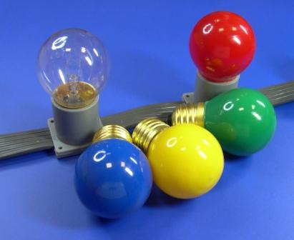
Лампа накаливания
Лампы накаливания - тепловой источник света, спектр которого отличается от дневного света преобладанием желтого и красного излучения и полным отсутствием ультрафиолета.

Slide 7
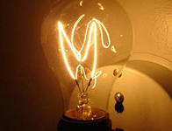
В их запаянной, заполненной вакуумом или инертным газом, колбе вольфрамовая спираль под действием электрического тока накаляется до высокой температуры (около 2600-3000 K), в результате чего излучается тепло и свет. Большая часть этого излучения находится в инфракрасном диапазоне.

Slide 8
1 - стеклянная колба; 2 - тело накала; 3 - держатели; 4 - штенгель; 5 - вводы: 6 - лопатка; 7 - цоколёвочная мастика; 8 - носик; 9 - цоколь.
Схема электрической лампы накаливания:

Slide 9
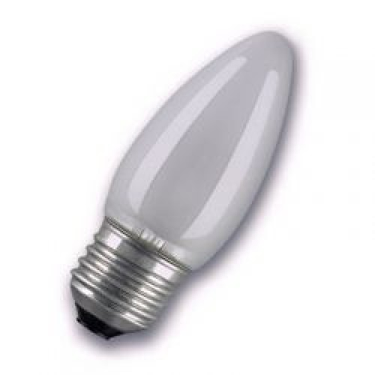
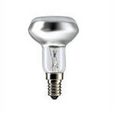
Основными типами ламп накаливания являются лампы общего назначения, лампы специального назначения, декоративные лампы и лампы с отражателем.

Slide 10
Основные особенности ламп накаливания:
Изготовление в широком сортаменте, на самые разные мощности и напряжения и различных типов, приспособленных к определенным условиям применения
Непосредственное включение в сеть без дополнительных аппаратов
Работоспособность при значительных отклонениях напряжения сети от номинального
Незначительное (около 15%) снижение светового потока к концу срока службы
Почти полная независимость от условий окружающей среды, в том числе от температуры
Компактность

Slide 11
Недостатки ламп накаливания:
низкая световая отдача,
преобладание в спектре излучений желто-красной части спектра,
ограниченный срок службы,
большая зависимости характеристик ламп накаливания от подводимого напряжения (так как с повышением напряжения возрастает температура нити накала, и , как следствие, свет становиться белее, быстро возрастает световой поток и несколько медленнее световая отдача,
резко уменьшается срок службы).

Slide 12
Основными характеристиками лампы накаливания являются номинальные значения напряжения, мощности, светового потока, срок службы, а также габаритные размеры.

Slide 13
Обозначение ламп накаливания:
Г - газополная моноспиральная (аргоновая);
Б - биспиральная с аргоновым наполнением;
БК - биспиральная с криптоновым наполнением;
МТ - матированная;
125-135, 220-230, 230-240 - диапазон напряжений в вольтах;
25-500 - номинальная мощность в ваттах;
1 - 12 - отличительная особенность от базовой модели.
Например: Б 230-240-40-1, МО 36-100

Slide 14
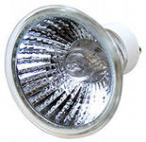
Галогенные лампы накаливания
Галогенные лампы накаливания по структуре и принципу действия сравнимы с лампами накаливания. Но они содержат в газе-наполнителе незначительные добавки галогенов (бром, хлор, фтор, йод) или их соединения. С помощью этих добавок возможно в определенном температурном интервале практически полностью устранить потемнение колбы (вызванное испарением атомов вольфрама) и обусловленное этим уменьшение светового потока.

Slide 15
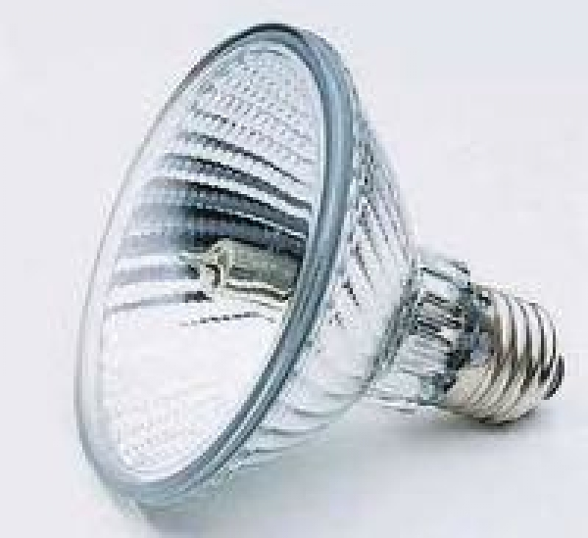
Преимущества галогенных ламп:
высокая светоотдача;
стабильно яркий свет на протяжении срока службы;
долгий срок службы;
миниатюрная конструкция;
возможность регулирования светового потока;
высокий уровень безопасности, особенно в условиях повышенной влажности (низковольтные лампы);

Slide 16
Недостатки галогенных ламп:
до стеклянной поверхности лампы лучше не дотрагиваться голыми руками, так как на ней остаются жирные пятна, что может привести к оплавлению в этом месте стекла колбы. Лампу необходимо брать, используя кусок чистой ткани, а если колба чем-то испачкана, то нужно протереть ее медицинским спиртом;
галогенные лампы очень чувствительны к скачкам напряжения сети, поэтому их следует включать через стабилизатор напряжения, а низковольтные - через трансформатор;
температура колбы может достигать 500 °С, поэтому при установке ламп следует соблюдать нормы противопожарной безопасности (например, обеспечить достаточное расстояние между поверхностью перекрытия и подвесным потолком).

Slide 17
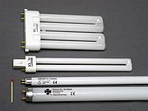
Люминесцентная лампа
Люминесцентная лампа - газоразрядный источник света, световой поток которого определяется в основном свечением люминофоров под воздействием ультрафиолетового излучения разряда; видимое свечение разряда не превышает нескольких процентов.

Slide 18
Люминесцентные лампы делятся на осветительные общего назначения и специальные.
К люминесцентным лампам общего назначения относят лампы мощностью от 15 до 80 Вт с цветовыми и спектральными характеристиками, имитирующими естественный свет различных оттенков.
Для классификации люминесцентных ламп специального назначения используют различные параметры. По мощности их разделяют на маломощные (до 15 Вт) и мощные (свыше 80 Вт), по типу разряда - на дуговые, тлеющего разряда и тлеющего сечения, по излучению - на лампы естественного света, цветные лампы, лампы со специальными спектрами излучения, лампы ультрафиолетового излучения, по форме колбы - на трубчатые и фигурные, по светораспределению - с ненаправленным светоизлучением и с направленным, например, рефлекторные, щелевые, панельные и др.

Slide 19
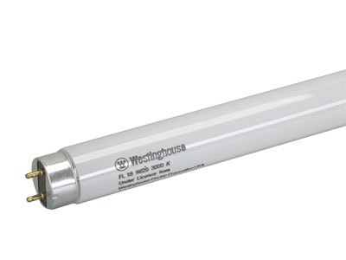
Шкала номинальных мощностей люминесцентных ламп (Вт): 15, 20, 30, 40, 65, 80.
Особенности конструкции лампы указываются буквами вслед за буквами, обозначающими цветность лампы (Р - рефлекторная, У - У-образная, К - кольцевая, Б - быстрого пуска, А - амальгамная).

Slide 20
Устройство люминесцентных ламп
Колба лампы — это цилиндр 1 из стекла с наружным диаметром 38, 26, 16 или 12 мм В торцевые концы цилиндра герметично впаяны стеклянные ножки 2, на которых с внутренней стороны смонтированы электроды 3. С наружной стороны электроды подпаяны к штырькам 4 цоколя 5.
Из колбы люминесцентной лампы воздух тщательно откачивается через штенгель 6, впаянный в одну из ножек. После откачки объем колбы заполняется инертным газом 7 и в него вводится ртуть в виде небольшой капли 8 или в виде так называемой амальгамы, то есть сплава ртути с висмутом, индием и другими металлами.

Slide 21
пускорегулирующие аппараты
Для поддержания и стабилизации процесса разряда последовательно с люминесцентной лампой включается балластное сопротивление в сети переменного тока в виде дросселя или дросселя и конденсатора. Эти устройства называют пускорегулирующими аппаратами (ПРА).

Slide 22
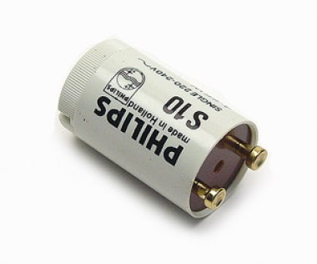
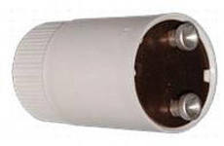
Стартер
представляет собой миниатюрную лампочку тлеющего разряда с неоновым наполнением, имеющую два биметаллических электрода, которые в нормальном положении разомкнуты.
При подаче напряжения в стартере возникает разряд и биметаллические электроды, изгибаясь, замыкаются накоротко. После их замыкания ток в цепи стартера и электродов, ограниченный только сопротивлением дросселя, возрастает до двухтрехкратного значения рабочего тока лампы и происходит
быстрый разогрев электродов люминесцентной лампы. В это же
время биметаллические электроды стартера, остывая, размыкают его цепь.

Slide 23
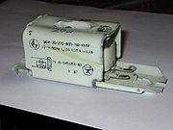
Электромагнитный балласт
Электромагнитный балласт представляет собой индуктивное сопротивление (дроссель) подключаемое последовательно с лампой. Для запуска лампы с таким типом балласта требуется также стартер. Преимуществами такого типа балласта является его простота и дешевизна. Недостатки — мерцание ламп с удвоенной частотой сетевого напряжения (частота сетевого напряжения в России = 50 Гц), что повышает утомляемость и может негативно сказываться на зрении, относительно долгий запуск (обычно 1-3 сек, время увеличивается по мере износа лампы), большее потребление энергии по сравнению с электронным балластом.

Slide 24
Преимущества люминесцентных ламп:
широкий диапазон цветности;
по сравнению с лампами накаливания обеспечивает такой же световой поток, но потребляют в 4-5 раз меньше энергии;
имеют низкую температуру колбы;
повышенный срок службы;

Slide 25
недостатки люминесцентных ламп:
снижает световой поток при повышенных температурах;
содержание ртути (хотя и в очень малых количествах, 40-60 мг). Эта доза безвредна, однако постоянная подверженность пагубному воздействию может нанести вред здоровью;
люминесцентные лампы не приспособлены к работе при температуре воздуха ниже 15-20 °С.

Slide 26
Компактные люминесцентные лампы
Устройство компактной люминесцентной лампы

Slide 27
Газоразрядные лампы высокого давления
Конструкция лампы типа ДРЛ
1 - внешняя стеклянная колба; 2 - слой люминофора; 3 - разрядная трубка из кварцевого стекла; 4 - рабочий электрод; 5 - зажигающий электрод; 6 - ограничительные резисторы в цепи зажигающего электрода; 7 - экран; 8 - ртуть; Цифры справа на колбе - температура колбы ламп ДРЛ мощностью 400 Вт.

Slide 28
Достоинства ламп ДРЛ:
Высокая световая отдача (до 55 лм/Вт)
Большой срок службы (10000 ч)
Компактность
Некритичность к условиям окружающей среды (кроме очень низких температур)

Slide 29
Недостатки ламп ДРЛ:
Преобладание в спектре лучей сине-зеленой части, ведущее к неудовлетворительной цветопередаче, что исключает применение ламп в случаях, когда объектами различения являются лица людей или окрашенные поверхности
Возможность работы только на переменном токе
Необходимость включения через балластный дроссель
Длительность разгорания при включении (примерно 7 минут) и начало повторного зажигания после даже очень кратковременного перерыва в питания лампы лишь после остывания (примерно 10 мин)
Пульсации светового потока, большие чем у люминесцентных ламп
Значительное уменьшение светового потока к концу службы

Slide 30
Натриевые лампы
Натриевые лампы высокого давления (ДНаТ) являются одной из самых эффективных групп источников видимого излучения: они обладают самой высокой световой отдачей среди всех известных газоразрядных ламп (100 - 130 лм/Вт) и незначительным снижением светового потока при длительном сроке службы.

Slide 31
Классификация ламп по конструктивному исполнению:
1. В прозрачной цилиндрической внешней колбе с резьбовым цоколем
2. В эллипсоидной (прозрачной или матированной) внешней колбе с резьбовым цоколем
3. В цилиндрической стеклянной или кварцевой колбе с двухсторонней цоколевкой
4. В колбе специальной формы с внутренним отражателем

Slide 32
Металлогалогенные лампы
Эти лампы являются точечными источниками света большой мощности. На данный момент они обладают максимальной светоотдачей из всех типов ламп. Световой поток в 10 раз больше, чем в обычных лампах накаливания, а срок службы больше в 12 раз.
Маркировка: Д – дуговая, Р – ртутная, И - йодидная Дуговые металлогалогенные лампы (ДРИ, МГЛ, HMI, HTI)
Внешне металлогалогенные лампы отличаются от ламп ДРЛ отсутствием люминофора на колбе.
Они характеризуются высокой световой отдачей (до 100 лм/Вт) и значительно лучшим спектральным составом света, но срок их службы существенно меньше, чем у ламп ДРЛ.

Slide 33
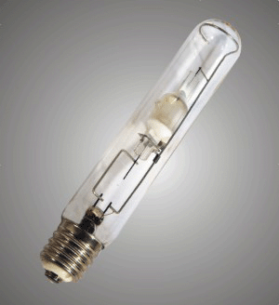
Достоинства и недостатки металлогалогенных ламп:
высокая световая отдача (60 - 110 лм/Вт);
большой срок службы (до 15000 часов);
компактные размеры;
не подходят для плавной регулировки;
долгое зажигание и перезажигание.

Slide 34
светодиоды
Светодиоды, или светоизлучающие диоды (СИД, в английском варианте LED — light emitting diode)- полупроводниковый прибор, излучающий некогерентный свет при пропускании через него электрического тока. Работа основана на физическом явлении возникновения светового излучения при прохождении электрического тока через p-n-переход. Цвет свечения (длина волны максимума спектра излучения) определяется типом используемых полупроводниковых материалов, образующих p-n-переход.

Slide 35
Достоинства:
1. Светодиоды не имеют никаких стеклянных колб и нитей накаливания, что обеспечивает высокую механическую прочность и надежность(ударная и вибрационная устойчивость)
2. Отсутствие разогрева и высоких напряжений гарантирует высокий уровень электро- и пожаробезопасности
3. Безынерционность делает светодиоды незаменимыми, когда требуется высокое быстродействие
4. Миниатюрность
5. Долгий срок службы (долговечность)
6. Высокий КПД,
7. Относительно низкие напряжения питания и потребляемые токи, низкое энергопотребление
8. Большое количество различных цветов свечения, направленность излучения
9. Регулируемая интенсивность

Slide 36
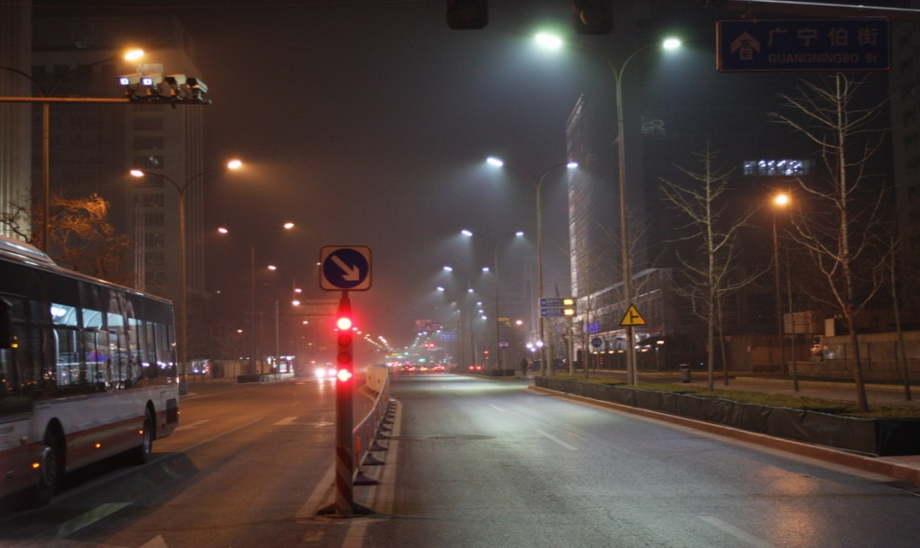
применение светодиодов

Slide 37
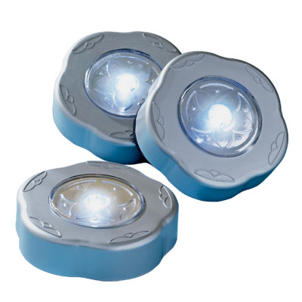
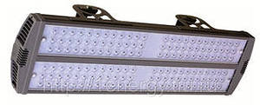
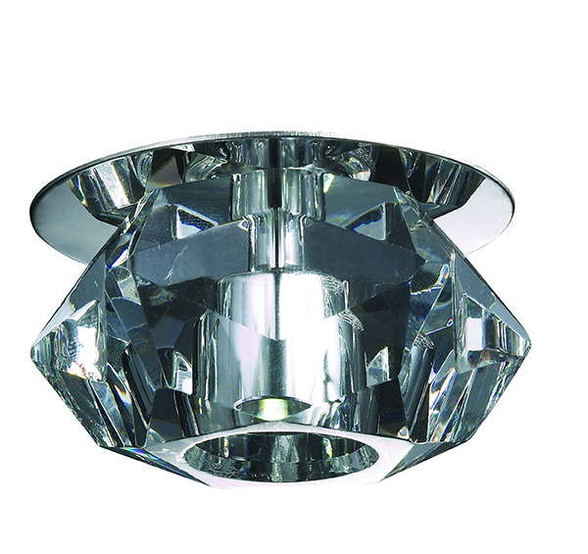
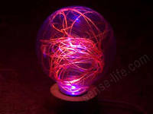
По мнению большинства специалистов, будущее освещения - за лампами и светильниками на светодиодах.

Slide 38
Недостатки:
1. Относительно высокая стоимость. Отношение деньги/люмен для обычной лампы накаливания по сравнению со светодиодами составляет примерно 100 раз
2. Малый световой поток от одного элемента
3. Деградация параметров светодиодов со временем
4. Повышенные требования к питающему источнику

Slide 39
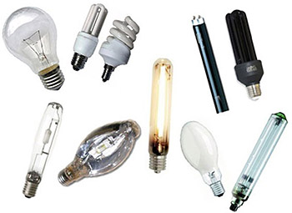
Спасибо за внимание

